Slide 1

웹 기술 활용
13주- node.js 기본
14주- XMLHttpRequest 및 jQuery Ajax

Slide 2
Ajax
Ajax(Asynchronous JavaScript and XML, 에이잭스)는 JavaScript를 사용한 비동기 통신, 클라이언트와 서버간 데이터를 주고받는 기술
XML, XSLT, XMLHttpRequest
Ajax 애플리케이션은 XML/XSLT 대신 미리 정의된 HTML이나 일반 텍스트, JSON 를 이용할 수 있다.
일부 데이터만 바꾸어 웹 페이지를 비동기적으로 변경하기 위한 것
모든 페이지를 다시 로드 하는 수고를 하지 않고도 페이지의 일부만을 변경할 수 있음
웹 서버와 비동기적 통신

Slide 3
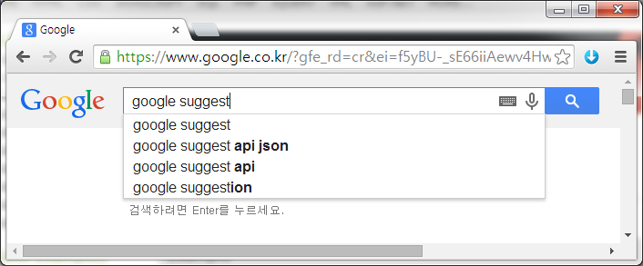
Ajax
Ajax는 Google Suggest(추천 검색어)에 의해 유명해짐(2005)
Google 검색창에 글자 입력 시, JavavScript는 서버로 text를 보내게 되고, 결과를 전달하여 출력

Slide 4
Ajax
장점
페이지 이동 없이 고속으로 화면을 전환할 수 있다.
수신하는 데이터 양을 줄일 수 있고, 클라이언트에게 처리를 위임할 수도 있다.
수신하는 데이터의 양을 줄임
단점
요청을 남발하면 역으로 서버 부하가 늘 수 있음.
페이지 이동 없는 통신으로 인한 보안상의 문제
Ajax를 지원하지 않는 브라우저가 있다.

Slide 5
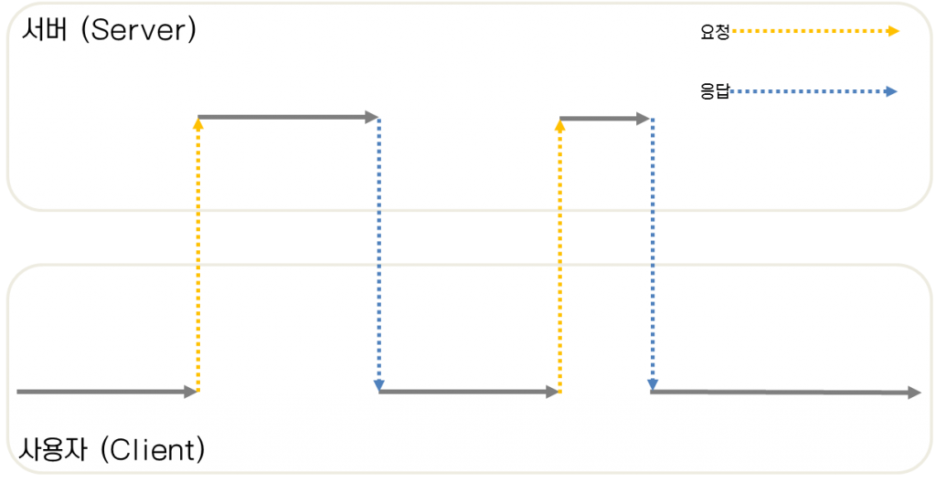
동기식 데이터 전송
서버로 데이터를 요청하고 응답이 오는 시간 동안 작업을 멈추고 기다린다.
예를 들어 웹에서 로그인 할 때 아이디와 패스워드를 서버로 전송하고 로그인 성공/실패 웹 페이지로 이동한다.

Slide 6
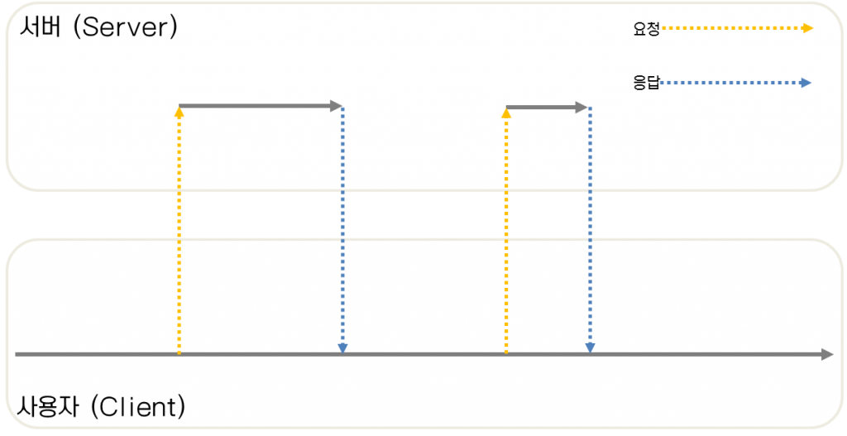
비동기식 데이터 전송
서버로 데이터를 요청하고 응답을 기다리는 동안 웹은 자신의 다른 업무를 진행하고 응답이 오면 작업 진행
사용자 입장에서는 화면 갱신도 없고, 요청-응답 사이 시간에도 다른 일을 진행 할 수 있다.

Slide 7
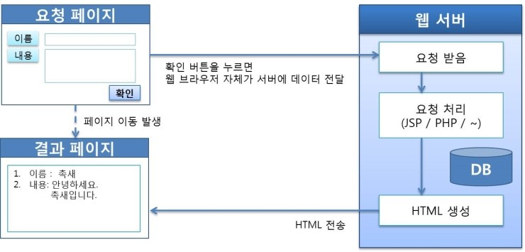
기존 방식
웹 브라우저가 웹 서버에 요청 전송
웹 서버는 JSP 등의 서버 어플리케이션을 사용해 사용자의 요청 처리 후 결과를 HTML로 생성해서 웹 브라우저에 전송
결과적으로 웹 브라우저가 웹 서버와 통신을 하고 요청 결과는 HTML로 생성되고 사용자 입장에서는 페이지 이동이 발생함

Slide 8
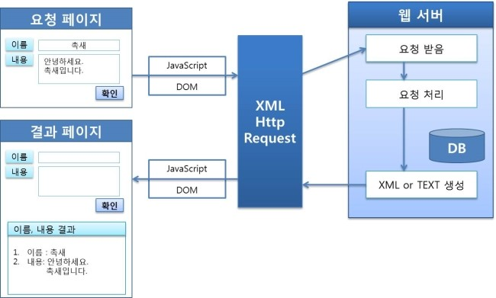
Ajax 방식
사용자가 이벤트를 발생 -> 자바스크립트는 DOM을 사용해서 필요한 정보를 구한 뒤, XMLHttpRequest 객체를 통해서 웹 서버에 요청을 전달
웹 서버는 XMLHttpRequest로부터의 요청을 알맞게 처리 후 결과를 XML이나 단순 Text을 생성해서 XMLHttpRequest에 전송
결과적으로 사용자 입장에서는 페이지 이동이 발생되지 않고 페이지 내부 변화만 일어남

Slide 9
Ajax의 주요 구성 요소
주요 구성 요소
XMLHttpRequest : 웹 서버와 통신을 담당함. 사용자의 요청을 웹 서버에 전송 및 웹 서버로부터 받은 결과를 웹 브라우저에 전달함
DOM : 문서의 구조를 나타냄
CSS : 글자색,배경색,위치,투명도 등 UI관련 부분을 담당
Javascript : XMLHttpRequest 객체를 사용해 웹 서버에 요청을 전송함.

Slide 10
데이터 전송 형식
CSV 형식
CSV는 각 항목을 쉼표로 구분해 데이터를 표현하는 방법
예를 들어 다음 문자열은 모던 웹 시리즈를 나타내는 CSV 형식의 데이터
CSV 형식은 데이터의 가독성이 떨어짐
CSV 형식의 문자열은 다음과 같이 split ( ) 메서드로 분해

Slide 11
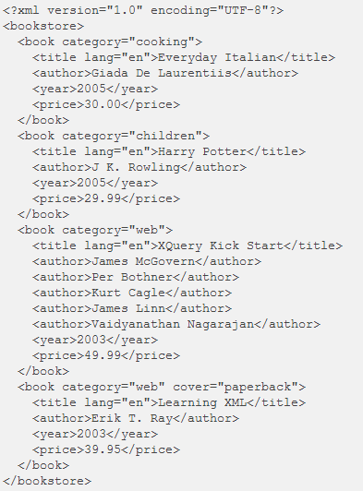
데이터 전송 형식
XML 형식
CSV 형식은 각각의 데이터를 알기 힘듦
그래서 나온 형식이 XML 형식

Slide 12
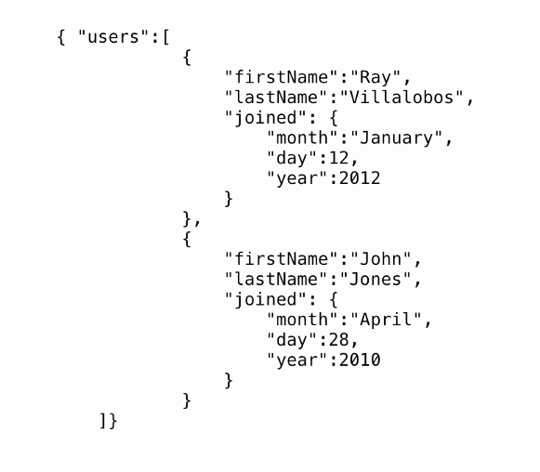
데이터 전송 형식
JSON 형식
CSV 형식과 XML 형식의 단점을 모두 극복한 형식이 JSON 형식
JSON은 자바스크립트에서 사용하는 객체 형태로 데이터를 표현하는 방법

Slide 13
node.js 개요와 설치
node.js 개요와 설치
2008년에 크롬 웹 브라우저가 출시되면서 자바스크립트의 속도가 점점 빨라지자 자바스크립트를 웹 브라우저가 아닌 곳에서 쓸 수 있게 만들자는 의견이 많아지면서 CommonJS 표준이 작성
node.js는 CommonJS 표준에 따라 라이언 달Ryan Dahl이 크롬 V8 엔진을 기반으로 개발한 플랫폼
node.js를 사용하면 웹 브라우저가 아닌 곳에서 자바스크립트로 프로그램을 개발할 수 있음

Slide 14
node.js 개요와 설치
node.js 개요와 설치
node.js를 설치
node.js의 공식 홈페이지는 http://nodejs.org/
공식 홈페이지에서 Install 버튼을 눌러 설치 파일을 내려받기
짝수 버전 선택

Slide 15
node.js 개요와 설치
node.js 개요와 설치
설치가 완료되었으면 명령 프롬프트를 실행
적당한 폴더를 생성하고 폴더에서 shift를 누르고 마우스 오른쪽 버튼을 누른 후 [여기서 명령 창 열기]를 누르면 명령 프롬프트가 실행

Slide 16

node.js 개요와 설치
node.js 개요와 설치
명령 프롬프트에서 다음 node 명령어를 입력
명령어를 입력했을 때 그림 처럼 출력하면 node.js가 정상적으로 설치

Slide 17
node.js 개요와 설치
node.js 개요와 설치
명령 프롬프트에 node 명령어를 입력하면 REPL가 실행
이곳에는 자바스크립트 코드를 한 줄씩 입력해서 실행할 수 있음

Slide 18

기본 파일 실행
기본 파일 실행
파일을 만들어 실행하는 방법은 자바 스크립트 코드 작성후 파일로 저장(.js) 후 파일이름.js로 실행

Slide 19
내부 모듈
내부 모듈
Node.js는 기능을 확장하고자 모듈이라는 개념을 사용
모듈 중에서 Node.js에 기본적으로 있는 모듈을 내부 모듈이라 함
내부 모듈은 http://nodejs.org/api/의 문서에서 확인 가능

Slide 20
외부 모듈
외부 모듈
node.js가 기본적으로 갖지 않고 개인 또는 단체가 만들어 배포하는 모듈을 외부 모듈이라 함
외부 모듈은 https://npmjs.org/에서 확인 가능

Slide 21
외부 모듈
외부 모듈
다음 명령어를 입력해 외부 모듈을 설치
모듈과 관련된 설명은 모듈의 공식 홈페이지에서 볼 수 있음
https://npmjs.org/에서 찾을 수 있음

Slide 22
서버 생성 및 실행
서버 생성 및 실행
server.js 파일을 생성
웹 서버를 만들 때는 express 및 body-parser 라는 외부 모듈 사용
npm install body-parser

Slide 23
서버 생성 및 실행
서버 생성 및 실행
아래 코드 처럼 입력하면 웹 서버가 생성 및 실행
var express=require('express');
var bodyParser = require('body-parser’)
var app=express();
app.use(express.static('public'))
app.use(bodyParser.urlencoded({extended: false}));
app.listen(52273, function(){
console.log('Server Running at http://127.0.0.1:52273');

Slide 24
서버 생성 및 실행
서버 생성 및 실행
기본 응답
코드를 저장하고 명령 프롬프트를 실행
이어서 파일이 저장되어 있는 폴더에서 다음 명령어를 입력

Slide 25

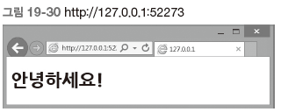
서버 생성 및 실행
서버 생성 및 실행
서버 실행
웹 브라우저를 실행하고 http://127.0.0.1:52273에 접속
아래 그림들 처럼 출력한다면 서버가 정상적으로 실행된 것임

Slide 26
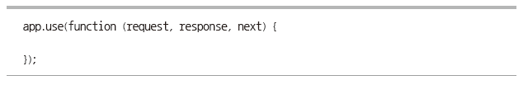
미들웨어
미들웨어
app.use ( ) 메서드에 입력하는 콜백 함수는 request 이벤트 리스너
사용자가 서버에 접속하면 자동으로 실행
request 이벤트 리스너는 다음 형태

Slide 27
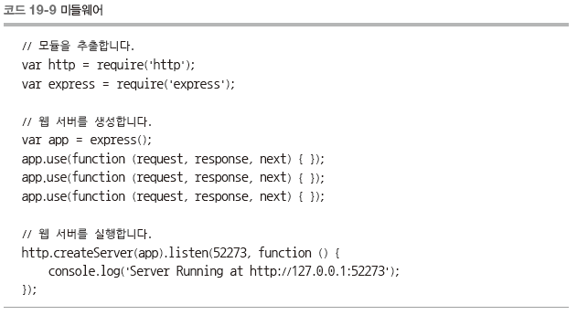
미들웨어
미들웨어
app.use ( ) 메서드를 세 번 사용

Slide 28
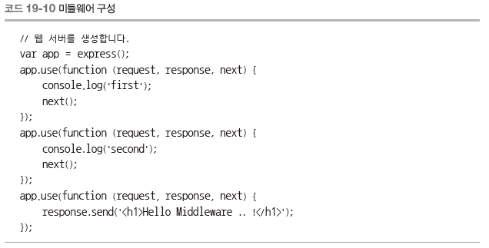
미들웨어
미들웨어
각각의 콜백 함수는 코드 19-10처럼 입력

Slide 29
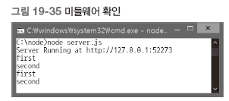
미들웨어
미들웨어
코드를 실행하고 웹 브라우저로 http://127.0.0.1:52273에 접속하면 웹 브라우저에 문자열‘Hello Middleware .. !’를 출력
중요한 것은 웹 브라우저가 아니라 명령 프롬프트 화면
각각의 콜백 함수를 통과하며 console.log ( ) 메서드를 실행한 것
사용자의 요청을 처리하면서 지나가는 app.use ( ) 메서드의 콜백 함수를 미들웨어라고 함

Slide 30
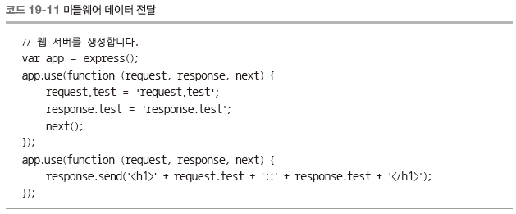
미들웨어
미들웨어
이렇게 미들웨어를 사용하면 request 객체와 response 객체에 기능을 추가할 수 있음
코드 19-11은 첫 번째 미들웨어에서 request 객체와 response 객체에 test 속성을 추가하고 두 번째 미들웨어에서 이를 출력

Slide 31
정적 파일 제공
정적 파일 제공
static 미들웨어는 정적 파일을 제공할 때 사용하는 미들웨어
정적 파일이란 변화되지 않는 일반 파일을 의미

Slide 32
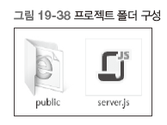
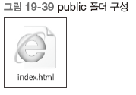
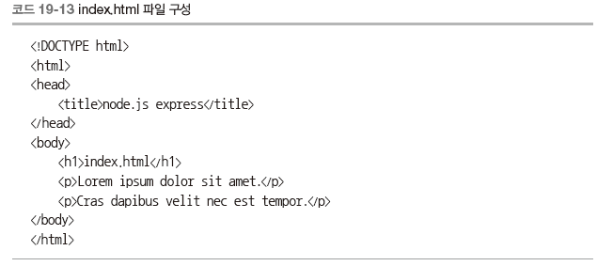
정적 파일 제공
정적 파일 제공
static 미들웨어의 사용법

Slide 33
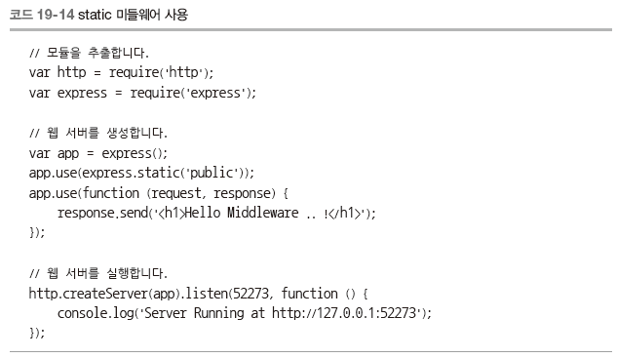
정적 파일 제공
정적 파일 제공
static 미들웨어의 사용법

Slide 34
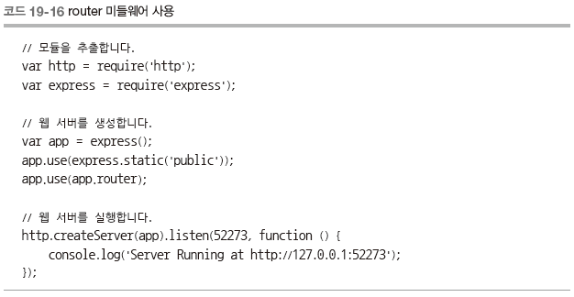
라우터
라우터
라우트 한다 : 사용자의 요청에 따라 사용자가 필요한 정보를 제공하는 것
이러한 기능을 수행하는 미들웨어를 “라우터router”라고 부름
router 미들웨어는 다음과 같이 사용함
static 미들웨어와 다르게 app 객체의 속성이라는 것에 주의

Slide 35
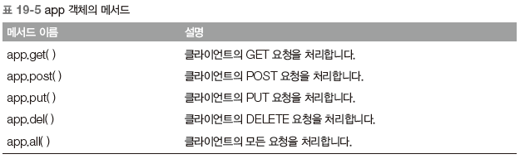
라우터
라우터
app 객체의 메서드

Slide 36
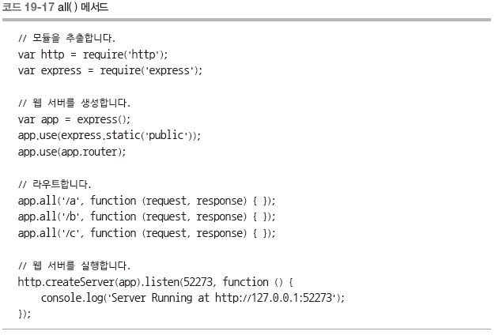
라우터
라우터
all( ) 메서드

Slide 37
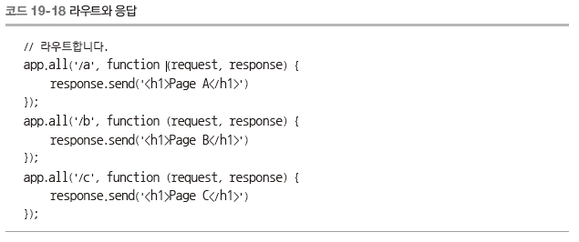
라우터
라우터
라우트와 응답

Slide 38
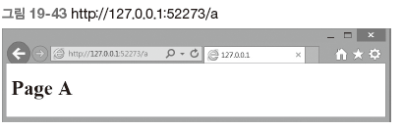
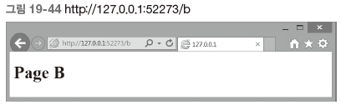
라우터
라우터
코드를 실행하고 http://127.0.0.1:52273/a에 접속
코드를 실행하고 http://127.0.0.1:52273/b에 접속

Slide 39

응답과 응답 형식
응답과 응답형식
정적 파일 제공과 라우터를 활용하는 방법
라우트를 하는 예제

Slide 40
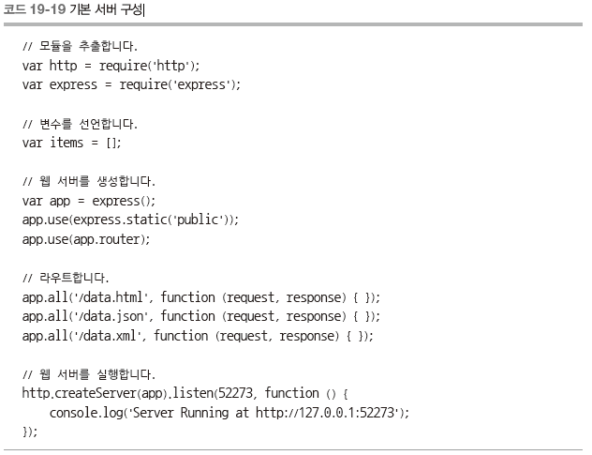
응답과 응답 형식
응답과 응답형식
기본 서버 구성

Slide 41
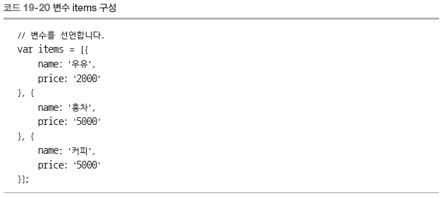
응답과 응답 형식
응답과 응답형식
변수 items 구성

Slide 42
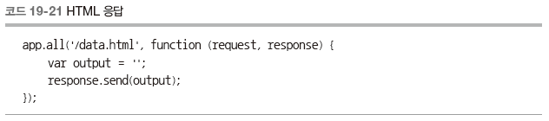
응답과 응답 형식
HTML 응답
코드 19-21처럼 문자열 output을 생성하고 send ( ) 메서드의 매개변수에 넣어줌

Slide 43
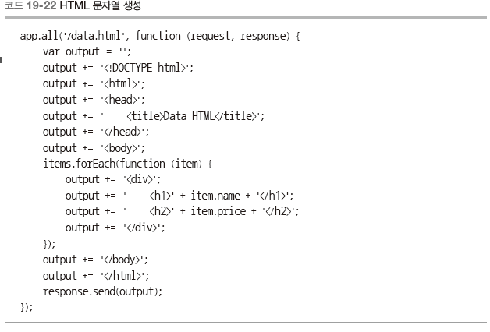
응답과 응답 형식
HTML 응답
문자열 output은 코드 19-22처럼 조합

Slide 44
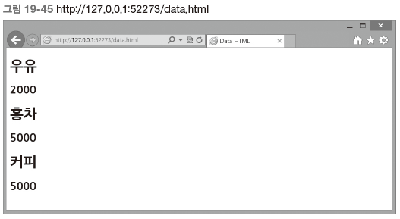
응답과 응답 형식
HTML 응답
서버를 실행하고 http://127.0.0.1:52273/data.html에 들어가면 그림 19-45처럼 출력

Slide 45
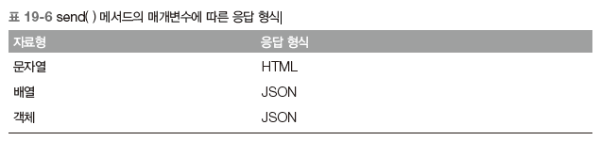
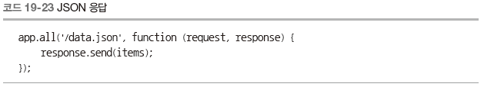
응답과 응답 형식
JSON 응답
send( ) 메서드의 매개변수에 따른 응답 형식
JSON 응답

Slide 46
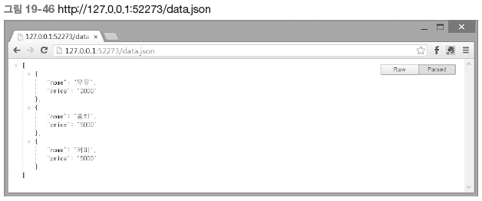
응답과 응답 형식
JSON 응답
서버를 실행하고 http://127.0.0.1:52273/data.json에 접속하면 그림 19-46처럼 JSON 형식으로 데이터를 제공

Slide 47
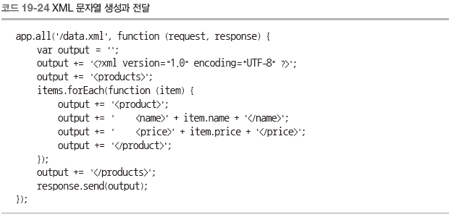
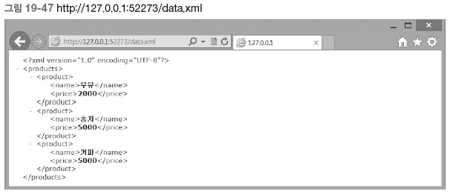
응답과 응답 형식
XML 응답
XML 문자열 생성과 전달

Slide 48
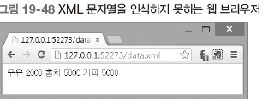
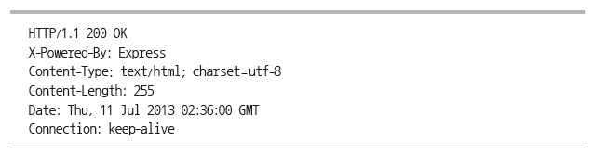
응답과 응답 형식
XML 응답
XML 문자열을 인식하지 못하는 웹 브라우저

Slide 49
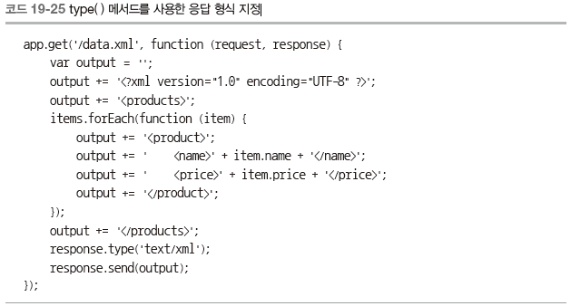
응답과 응답 형식
XML 응답
type( ) 메서드를 사용한 응답 형식 지정

Slide 50
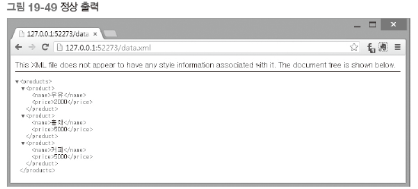
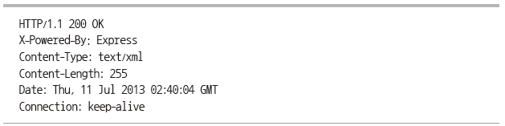
응답과 응답 형식
XML 응답
코드를 실행해 http://127.0.0.1:52273/data.xml에 접속

Slide 51
Postman 크롬 확장 프로그램
Postman 크롬 확장 프로그램
Postman 크롬 확장 프로그램은 HTTP 요청을 수행하는 프로그램
Postman을 사용하면 손쉽게 HTTP 요청을 수행할 수 있음
크롬 웹 스토어에서 Postman을 검색하고 설치
코드를 실행해 http://127.0.0.1:52273/data.xml에 접속

Slide 52
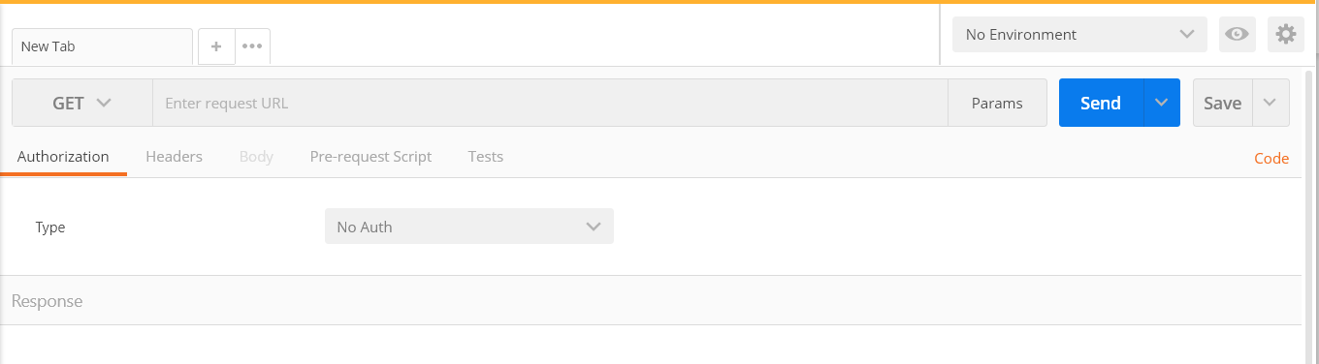
Postman 크롬 확장 프로그램
Postman 크롬 확장 프로그램
설치된 애플리케이션을 실행하면 다음과 같음

Slide 53
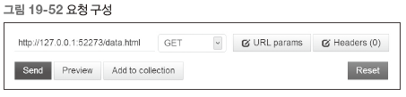
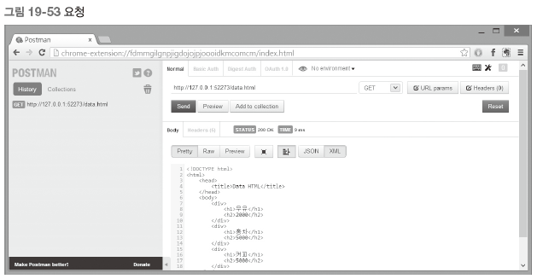
Postman 크롬 확장 프로그램
Postman 크롬 확장 프로그램
요청 구성

Slide 54
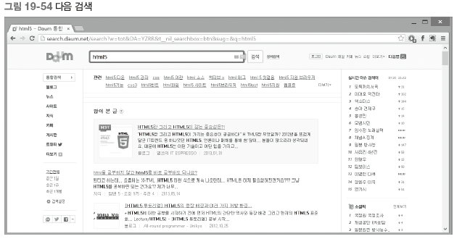
요청과 요청 매개변수
요청과 요청 매개변수
클라이언트가 서버로 어떻게 데이터를 전달하는지 직접 확인

Slide 55
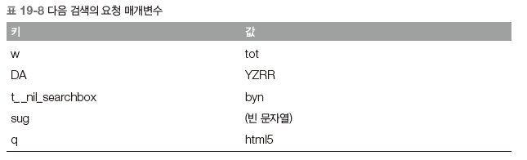
요청과 요청 매개변수
요청과 요청 매개변수
다음 검색의 요청 매개변수
클라이언트가 서버로 전달하는 데이터를 “요청 매개변수”라 함

Slide 56
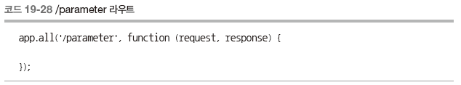
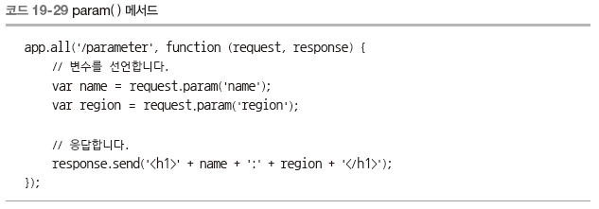
요청과 요청 매개변수
일반 요청 매개변수
일반 요청 매개변수는 이전에 살펴본 다음 검색처럼 키=값 블록으로 데이터를 전달하는 방법

Slide 57
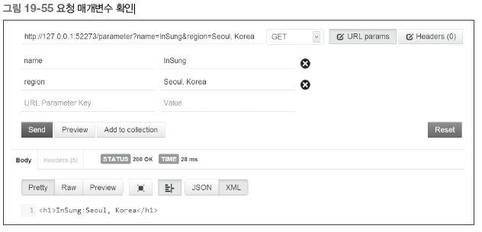
요청과 요청 매개변수
일반 요청 매개변수
요청 매개변수 확인

Slide 58
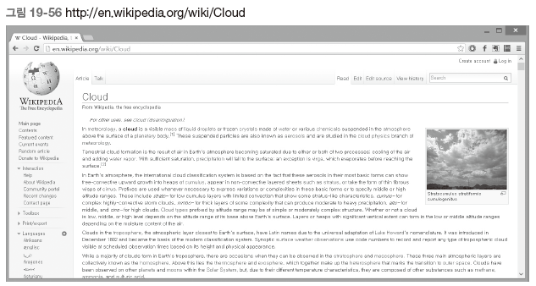

요청과 요청 매개변수
동적 라우트 요청 매개변수
키=값 형태의 요청 매개변수를 사용하는 것이 아닌 경로에 직접 입력

Slide 59
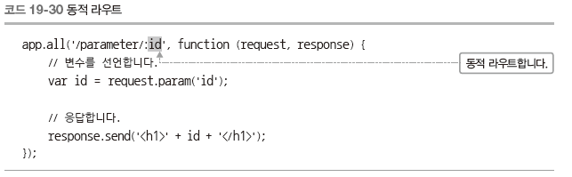
요청과 요청 매개변수
동적 라우트 요청 매개변수
동적 라우트 : 동적으로 변할수 있는 부분을 처리하는 라우트

Slide 60
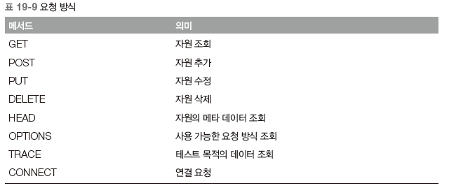
요청 방식
요청 방식
동작을 나타내는 것은 “요청 방식method”로 처리

Slide 61
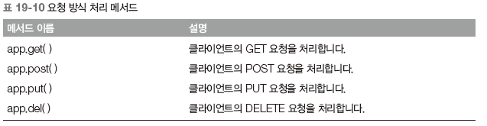
요청 방식
요청 방식
요청 방식 처리 메서드

Slide 62


요청 방식
데이터 조회
데이터 조회

Slide 63

요청 방식
데이터 조회
개별 데이터 조회

Slide 64

요청 방식
데이터 조회
개별 데이터 조회 보완

Slide 65

요청 방식
데이터 추가
데이터 추가

Slide 66

요청 방식
데이터 수정
데이터 수정

Slide 67

요청 방식
데이터 삭제
데이터 삭제

Slide 68


요청 방식
클라이언트 페이지
클라이언트 페이지

Slide 69


요청 방식
클라이언트 페이지
클라이언트 페이지

Slide 70

요청 방식
클라이언트 페이지
클라이언트 페이지

Slide 71


요청 방식
클라이언트 페이지
클라이언트 페이지

